Slide 2
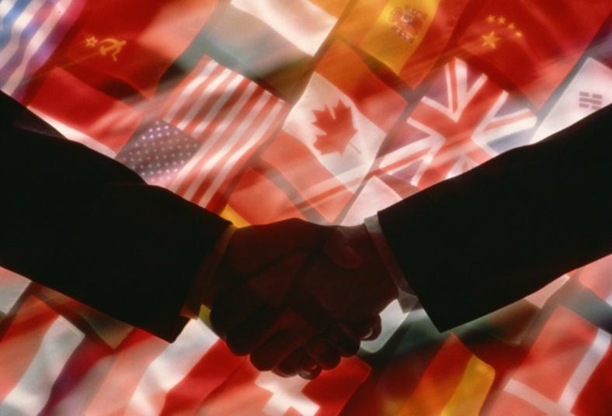
International Chamber of Commerce (ICC) The World Business Organization (WBO)
Це впливова некомерційна міжнародна організація, створена у 1919 році для вирішення актуальних проблем розвитку бізнесу. Штаб-квартира організації знаходиться в Парижі, і на сьогодні її глобальна мережа охоплює понад 6 млн. компаній, торгових палат та асоціацій бізнесу у понад 130 країнах світу.

Slide 3
International Chamber of Commerce (ICC) The World Business Organization (WBO)
ICC об'єднує провідні компанії та ділові асоціації майже у 130 країнах світу та має мережу національних комітетів у 93-х країнах.
Сприяє відкритості міжнародної торгівлі та інвестицій, має беззаперечний авторитет у розробленні правил, які визначають ведення транскордонного бізнесу і які перетворилися на невід'ємну складову міжнародної торгівлі.

Slide 4
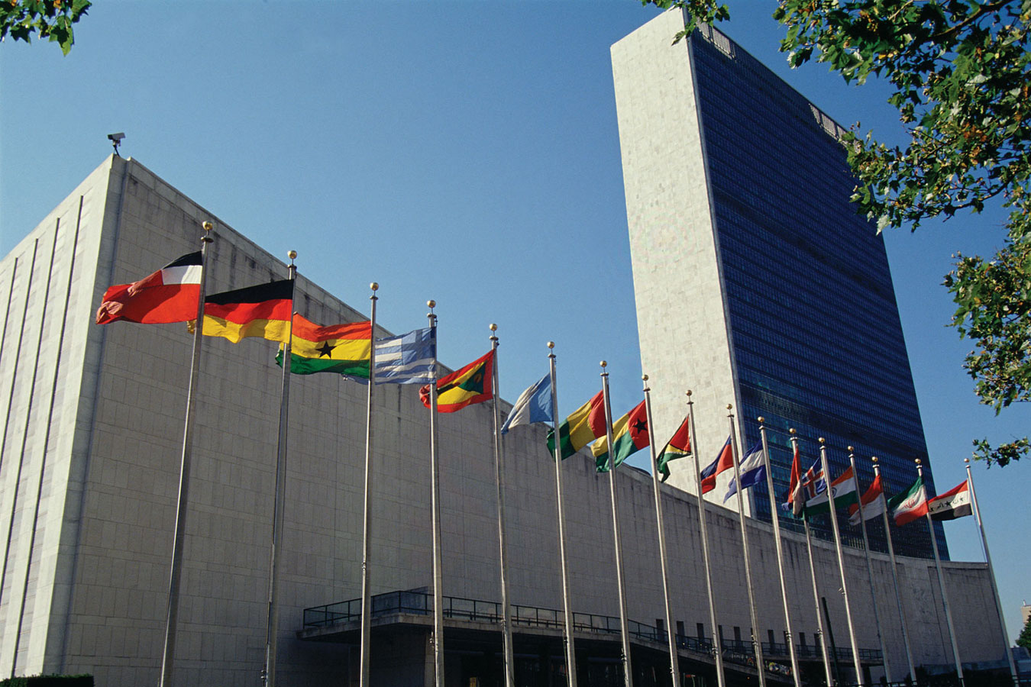
International Chamber of Commerce (ICC) The World Business Organization (WBO)
Протягом року після створення Організації Об'єднаних Націй - ICC було присвоєно статус найвищого консультативного органу по роботі з ООН та її спеціалізованими підрозділами. Провідною інституцією ICC є Міжнародний Арбітражний Суд, а також спеціалізованим підрозділом – Світова Федерація Торгових Палат.

Slide 5
ICC також є офіційним партнером Саміту “ Великої сімки ” і колективним консультативним органом таких найбільших міжнародних організацій, як: Світова Організація Торгівлі, Світовий Банк, Європейський банк реконструкції та розвитку, а також інших інституцій.

Slide 6
НАЦІОНАЛЬНІ КОМІТЕТИ ICC
Азія та Тихоокеанський регіон | Америка
Австралія Бангладеш Гонконг Індія Індонезія Китай Корея Макао Малайзія Нова Зеландія Пакистан Сінгапур Таїланд Філіппіни Шрі –Ланка Японія | Аргентина Болівія Бразилія Венесуела Гватемала Домініканська Респ. Еквадор Канада Колумбія Коста –Ріка Куба Мексика Панама Парагвай США Уругвай Чилі
Африка | Близький схід | Європа
Алжир Гана Єгипет Камерун Кенія Марокко Нігерія ПАР Сенегал | Бахрейн Ізраїль Іран Йорданія Катар Кувейт Ліван ОАЕ Палестина Саудівська Аравія Сирія | Австрія Албанія Бельгія Болгарія Великобританія Греція Грузія Данія Естонія Ірландія Ісландія Іспанія | Нідерланди Німеччина Норвегія Польща Португалія Росія Румунія Сербія Словаччина Словенія Туреччина Угорщина | Україна Фінляндія Франція Хорватія Чехія Швейцарія Швеція Італія Кіпр Литва Люксембург Монако

Slide 7
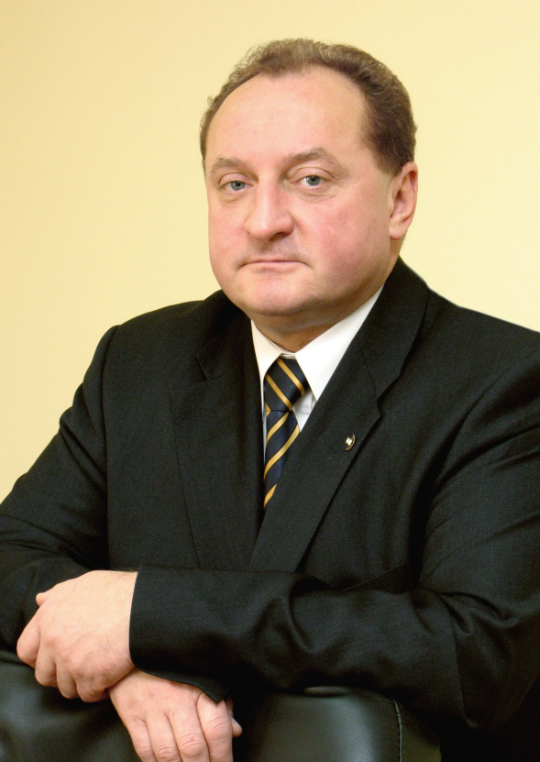
ICC Ukraine
Український національний комітет Міжнародної торгової палати
(ICC Ukraine)
Президент ICC Ukraine,
Радник Прем'єр-міністра України,
Голова Громадської ради при МЗС України
Щелкунов Володимир Ігорович

Slide 8
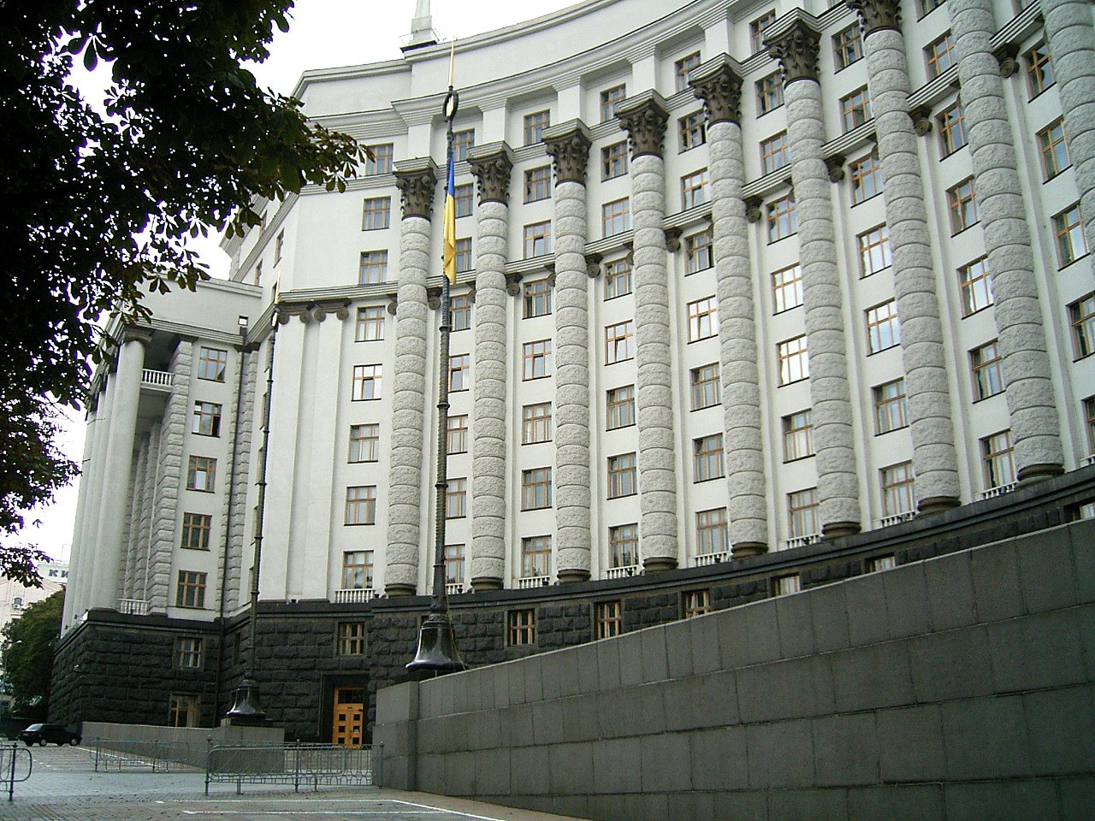
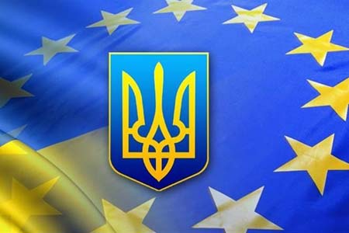
ICC Ukraine
ICC UKRAINE створений у серпні 1998 року згідно розпорядження Кабінету Міністрів України від 12.11.1997 № 22692/23 та рішення Світової Ради Міжнародної Торгової Палати від 07.04.1997 − перший Національний комітет Світової організації бізнесу на території країн СНД.
ICC UKRAINE провідна асоціація у сегменті міжнародного співробітництва та партнер для всіх заінтересованих сторін: бізнесу, влади та світової спільноти.

Slide 9
ICC Ukraine
МІСІЯ ICC UKRAINE Сприяння розвитку міжнародної торгівлі та інвестицій через впровадження кращих світових практик.
СЛОГАН ICC UKRAINE
“ ПАРТНЕРСТВО ДЛЯ ПРОЦВІТАННЯ”
СТРАТЕГІЧНІ ЦІЛІ Формування
позитивного міжнародного іміджу
України. Створення сприятливого
бізнес – середовища для сталого
розвитку та процвітання.

Slide 10
ICC Ukraine
ICC UKRAINE
організував бізнес – форуми у 67 країнах світу;
брав участь у 8 Конгресах WCF та 5 конгресах ICC;
має ділові контакти з Комітетами МТП у 90 країнах світу;
проводить щорічно понад 7 міжнародних бізнес заходів;
- має представництва у 20 регіонах України;
пропонує конкретні механізми для сприяння розвитку національного та міжнародного бізнесу;
має експертні Комісії з актуальних напрямків діяльності бізнесу.

Slide 11
ICC Ukraine
ICC Ukraine надає комплексну фахову допомогу підприємствам через:
- експертні консультації та діалог «влада-бізнес»
участь у 14 Комісіях та Робочих групах ICC
діяльність власних профільних Комісій з основних напрямків розвитку бізнесу та допомога національному товаровиробнику в опрацюванні законодавчих актів
представництво і головування у
Громадських Радах при провідних
міністерствах та відомствах України з метою
створення належних умов
ведення бізнесу через діалог між
представниками ділових кіл та влади.

Slide 12
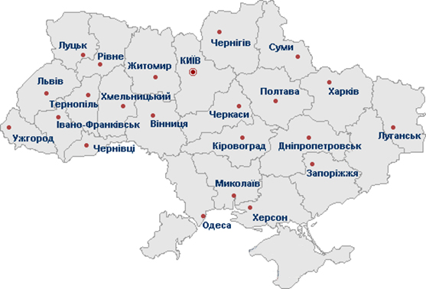
ICC Ukraine
Основним завданням регіональних представництв є розширення сфери впливу ICC Ukraine, конструктивне співробітництво у сегменті сприяння розвитку міжнародної торгівлі та інвестицій з впровадженням кращих світових практик на рівні області, району та міст обласного значення та надання допомоги регіональному бізнесу у виході на міжнародні ринки.

Slide 13
ICC Ukraine
Суспільна корисність регіональних представництв ICC Ukraine визначається:
- послідовним захистом прав та законних інтересів учасників ICC Ukraine в економічній, правовій та інших сферах їх діяльності, представництво інтересів учасників ICC Ukraine на місцевому рівні;
- спрямуванням на загальний добробут держави та обстоюванням інтересів учасників ICC Ukraine у ЦОВВ;
- активністю і результативністю посередництва між учасниками ICC Ukraine і владою;
- добросовісним партнерством з активними структурами громадянського суспільства;
- постійною роботою щодо вдосконалення правових засад суспільного життя;
- формуванням міжнародного позитивного іміджу та інвестиційної привабливості України.

Slide 14
ICC Ukraine
Економічні послуги:
участь у галузевих і проблемно-орієнтованих дослідженнях з актуальних напрямків діяльності підприємств;
участь у розробці прогнозів економічного розвитку регіонів;
інвестиційний менеджмент: підготовка бізнес-планів, техніко-економічних обґрунтувань, фінансових планів, проектів тощо;
підтвердження відповідності (верифікації) експортних митних декларацій та інших документів на товари, які оформлюються експортерами.

Slide 15
ICC Ukraine
Представницькі послуги:
участь у роботі дорадчих та консультативних органів, робочих груп при Кабінеті Міністрів України, Комітетах Верховної Ради України, інших органах державної влади над проектами нормативно-правових актів, положення яких містять загрозливі для бізнесу регуляторні норми;
організація та проведення семінарів з питань нових методів управління, досвіду роботи на світових торгових майданчиках.

Slide 16
ICC Ukraine
Міжнародні послуги:
інформаційна підтримка при виході підприємств на зовнішні ринки через партнерські взаємини із мережею Національних комітетів у 90 країнах світу (аналіз економічної ситуації у конкретній країні);
підтримка у листуванні із зарубіжними партнерами;
організація та участь у міжнародних бізнес-форумах, інвестиційних конференціях тощо.

Slide 17
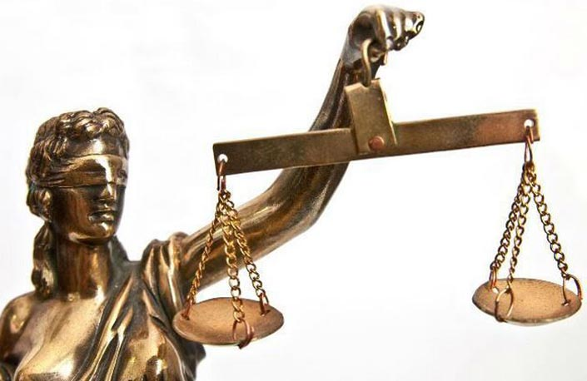
ICC Ukraine
Юридичні послуги:
вирішення спорів у Третейському суді при ICC Ukraine;
захист інтересів учасників у провідній міжнародній арбітражній установі – Міжнародному Арбітражному Суді при МТП у Парижі.

Slide 18
ICC Ukraine
Освітні послуги:
- організація та проведення семінарів з питань застосування чинного законодавства;
- організація та проведення семінарів з питань нових методів управління, досвіду роботи на світових торгових майданчиках.

Slide 19
ICC Ukraine
PR-послуги:
- розміщення інформації в інформаційних каталогах та інших рекламних виданнях, під окремі конференції, круглі столи, бізнес-форуми;
- участь у публічних заходах ICC Ukraine (круглих столах, прес-конференціях, конференціях, бізнес-форумах).

Slide 20
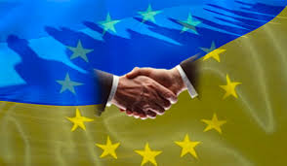
БРЕНД ПРОГРАМИ ICC UKRAINE
ПАРТНЕРСТВО КРАЇН
Формат проведення заходів у рамках програми «Партнерство країн» дозволяє:
- створити платформу для посилення економічної та інвестиційної взаємодії;
- забезпечити проведення бізнес діалогу між представниками національних і міжнародних бізнес структур;
- презентувати інвестиційні проекти регіонів і підприємств-учасників;
- висвітлювати правове регулювання, робити експертні резюме та знайомити з умовами ведення сучасного бізнесу;
- презентувати умови ведення бізнесу в Україні під час проведення бізнес заходів за кордоном.

Slide 21
БРЕНД ПРОГРАМИ ICC UKRAINE
ІНІЦІАТИВНА ГРУПА BASCAP В УКРАЇНІ
ICC ініціювала проект BASCAP ("Бізнес проти контра­факції та піратства"), який об'єднує світову бізнес-спільноту і сприяє ефективному виявленню порушень прав інтелектуальної власності, залучення місцевих, загальнодержавних та міжнародних органів влади до захисту прав інтелектуальної власності та боротьби з контрафактом і піратством.

Slide 22
БРЕНД ПРОГРАМИ ICC UKRAINE
ПРОЕКТ «ЄДИНЕ ВІКНО - ЛОКАЛЬНЕ РІШЕННЯ»
Метою проекту "Єдине вікно - локальне рішення" є, насамперед, створення сприятливих умов для міжнародного транспортування вантажів через територію України. Реалізація цієї мети передбачає пошук і знаходження спільних рішень для задач, що відносяться до різних областей діяльності: усунення транскордонних перешкод на шляху інтермодальних перевезень, впровадження найбільш ефективної практики інтермодальних перевезень, а також усунення прогалин в існуючому регулюванні процедур зміни виду транспорту і, водночас, пом'якшення зарегульованості процедур перетину кордонів.

Slide 23
БРЕНД ПРОГРАМИ ICC UKRAINE
МІЖНАРОДНИЙ АРБІТРАЖНИЙ СУД МІЖНАРОДНОЇ ТОРГОВОЇ ПАЛАТИ
Міжнародний арбітражний суд ICC є однією з найавторитетніших у світі установ у галузі вирішення міжнародних комерційних суперечок. Основним завданням Суду є організація та адміністрування арбітражних справ що виникають у сфері ділового обороту та мають міжнародний характер. Суд адмініструє також суперечки, що не мають міжнародного характеру, за умови наявності між сторонами спору арбітражної угоди.

Slide 24
БРЕНД ПРОГРАМИ ICC UKRAINE
ТРЕТЕЙСЬКИЙ СУД ПРИ ICC UKRAINE
При ICC Ukraine створений постійно діючий Третейський суд. Використання даного інструменту для розгляду суперечок має низку дуже суттєвих переваг над розглядом справ у державному суді. Зокрема, третейське судочинство забезпечує конфіденційність та більшу швидкість розгляду справ, ніж у державних судових органах.
Третейський суд має можливість розглядати справи (пов'язані з широким колом типових комерційних суперечок), де можуть виступати як фізичні, так і юридичні особи.

Slide 25
Рейтарська, 19-б, м. Київ, 01030, Україна
Тел.: (+38 044) 234-42-73
Факс: (+38 044) 270-68-29
office@iccua.org; www.iccua.org

